Slide 1











NÆRVÆR
SKJERM-
BRUK
?
FRÅVÆR
NETTVETT

Slide 2
foreldre
elev
skule

Slide 3




SKULE
Relasjoner
Læringsmiljø
Struktur og rutiner
Mestring
HEIM
Familiedynamikk
Struktur og rutiner
Tillit og holdninger
FRITID
Nettverk
Aktiviteter
ELEV
Ressurser
Sårbarhet
Notes:
Ca. 1 person i klassen slit med alvorleg skulefråvær, vansker med å komme på skulen, foreldre veit om det.
INDIVIDUELLE FAKTORER
Lese/skrive, sosiale utfordringer, overganger, distré, lopper i blod, språkvansker, autisme, adhd etc… Ein del underliggende vansker som kjem fram mot slutten av barneskulen/puperteten. Sorgprosess .
Då må eg som foreldre ta valget om å legge vekk enda meir av min agenda for barnets beste… Trening, fotball, klubb, reise, fester, telefonscrolling…
FAKTORER I SKULEN:
Forutsigbarhet, relasjon mellom medelever og lærere, overganger, visuelle støtter, fagleg utfordringer (for lett/for vanskeleg), trygt skulemiljø, godt læringsmiljø, tilhøyre, mestring. Maskering
FRITID:
Er eleven sosial på fritida?
HEIM:
Korleis er heimesituasjon? Konflikt i heimen? Ulike oppdragerstiler? Grensesetting? Korleis snakker me med barna våre om inkludering, respekt, samarbeid, stå i ubehag, gode rammer ved søvn, aktivitet, kosthold etc.? Ting akkumulerer… Berre det å lære seg å snakke i telefon, seie «hei» og «hade». Samme respekt på skjerm/telefon som ansikt til ansikt.

Slide 4






Ungane våre lever éit liv
Notes:
Kor mykje veg ein snøkrystall? – Éin snøkrystall veg lite, men summen av mange faktorer akkumulerer…
Ungane våre har éit liv. Det som skjer på skulen, påvirker eleven, påvirker heimen, påvirker fritida
Finn dei små signala som ungane lekker/deler.
Foreldre er fortsatt viktigaste stemme for barnet. Dette vil vare langt ut i ungdomstida. Du er viktig.
- Snakk om vennskap, inkludering, vise respekt for kvarandre om dei er på SoMe, i spel eller på skulen. Snakk om skule (positivt), grensesetting, gaming. Ver ei stemme som er til stades i livet til ungen din.

Slide 5
86%
av 9 - 18 åringer bruker sosiale medier.
26%
av 9 - 18 åringer har opplevd at nokon har vore stygg med dei på nett
56%
av 13 - 18 åringer har opplevd å sjå skremmande eller voldelege bileter/filmar.
51%
av alle 9 åringer har profil på sosiale medier
Kjelde: Medietilsynet og Bufdir
Notes:
50% av 1-5 åringer har tilgang til nettbrett
Én av ti unge mellom 13 og 16 år har sendt nakenbilder av seg selv til andre, og tre av ti jenter som har gjort dette, opplevde det som press eller manipulasjon.
Bilkøyring: 18 år
Alkohol: 18: år
Film: t.d. 16 år
Sosiale medier aldersgrense 13 år.
Spillplattformer aldersgrenser
Deling og oppbevaring av nakenbilder/krenkande bilder ulovlig.

Slide 6
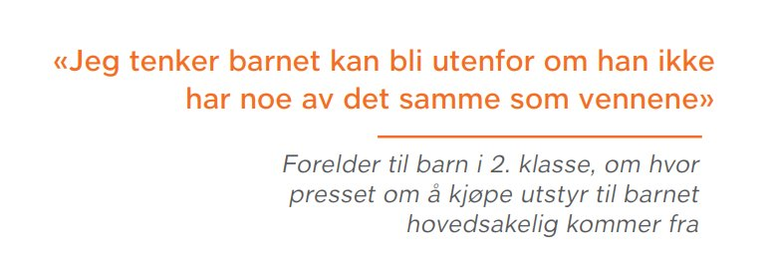
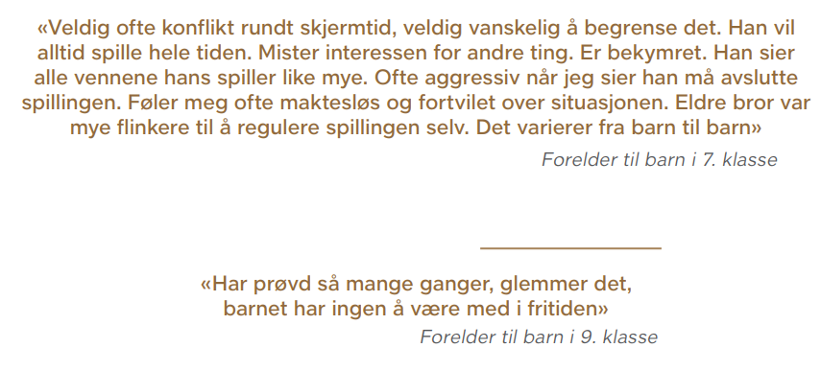
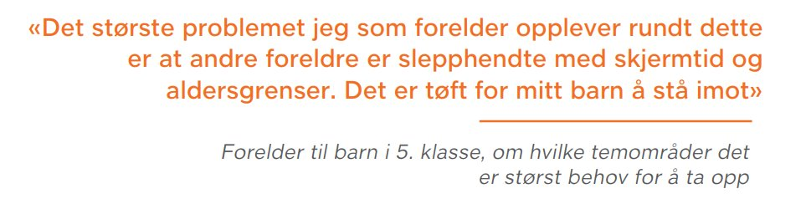
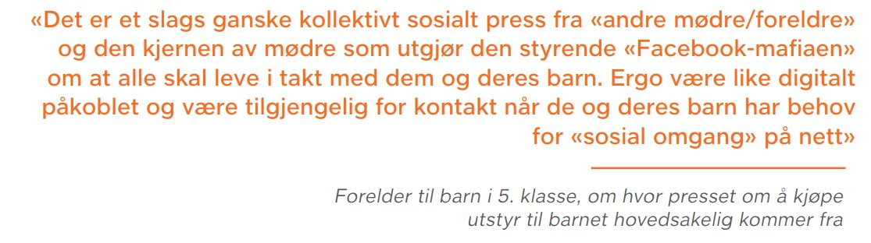
Foreldrerolla…
Notes:
Reaktiv vs. Proaktiv

Slide 7
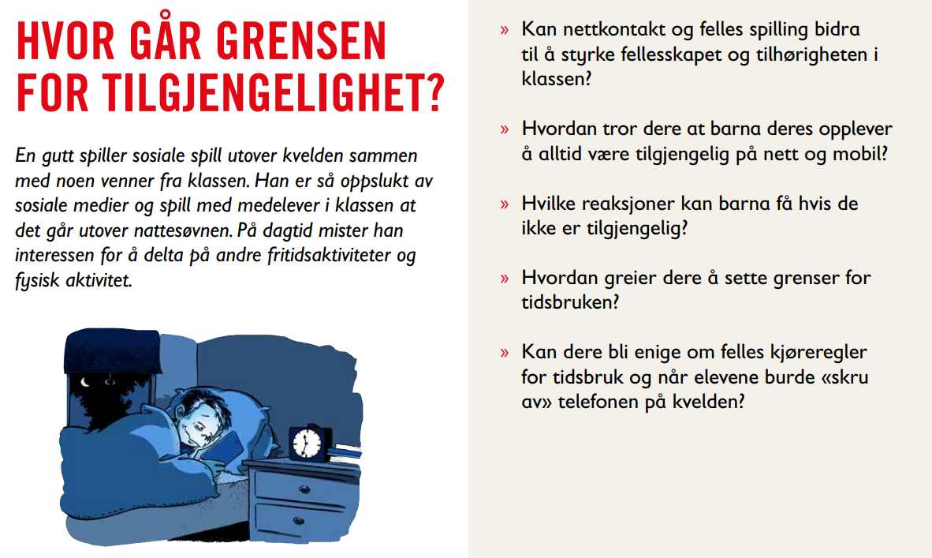
KVAR GÅR GRENSA?
Kva positive ting kan nettkontakt og felles speling føre til i ein klasse?
Korleis håndterer me «berre éin runde til»-situasjoner?
Kva trur du det gjer med barnet ditt å oppleve å alltid vere tilgjengeleg på nett/mobil?
Korleis greier de å sette grenser for tidsbruk?
Skal barna kunne spele online med klassevenner etter eit bestemt klokkeslett? Kvifor/Kvifor ikkje?
Bør foreldre verte einige om felles leggetider/siste speletid i kvardager?
Eit barn speler sosiale spel på nett saman med nokon i klassen. Når klokka nærmer seg leggetid, seier foreldrene at det er tid for å avslutte. Barnet protesterer: «Men me er midt i eit oppdrag! Dei andre får spele meir enn meg! Eg kan ikkje avslutte no!»
Foreldra orker ikkje kampen og lar barnet spele vidare. Dette fører til for lite søvn, og barnet er trøtt på skulen neste dag.
Notes:
Kva gjer det med hovudet å vere mykje på telefonen/data?
Kva gjer det med kroppen å vere mykje på telefonen/data?
Kven har ansvar for at barnet får seg nok søvn, sunn mat og nok aktivitet?

Slide 8
Søvn spiller en sentral rolle i forhold til barnas utvikling, deres psykisk helse og atferd, og evne til læring og konsentrasjon. Søvn har også betydning for vekst, vekt, immunsystemet og risiko for ulykker. Forstyrret og/ eller utilstrekkelig søvn kan ha konsekvenser både på kort og på lang sikt.
Maria Vollsæter, ph.d. Haukeland universitetssjukehus
Kristine Stangenes, ph.d. UIB.

Slide 9
God søvnhygiene
Dei viktigaste faktorane:
Faste rutiner ved legging, gjennomført ved fast klokkeslett
Barnet kan sovne selv uten hjelp
Ingen tilgang til elektronisk utstyr som nettbrett, mobiltelefon eller lignende i sengen i forbindelse med legging
Anbefalt søvnlengde 6-13 år: 9 - 11 timer
Notes:
Aktive gamerer: Nok bevegelse, søvn og ete riktig. Ikkje strekk søvnen ut i helga…

Slide 10
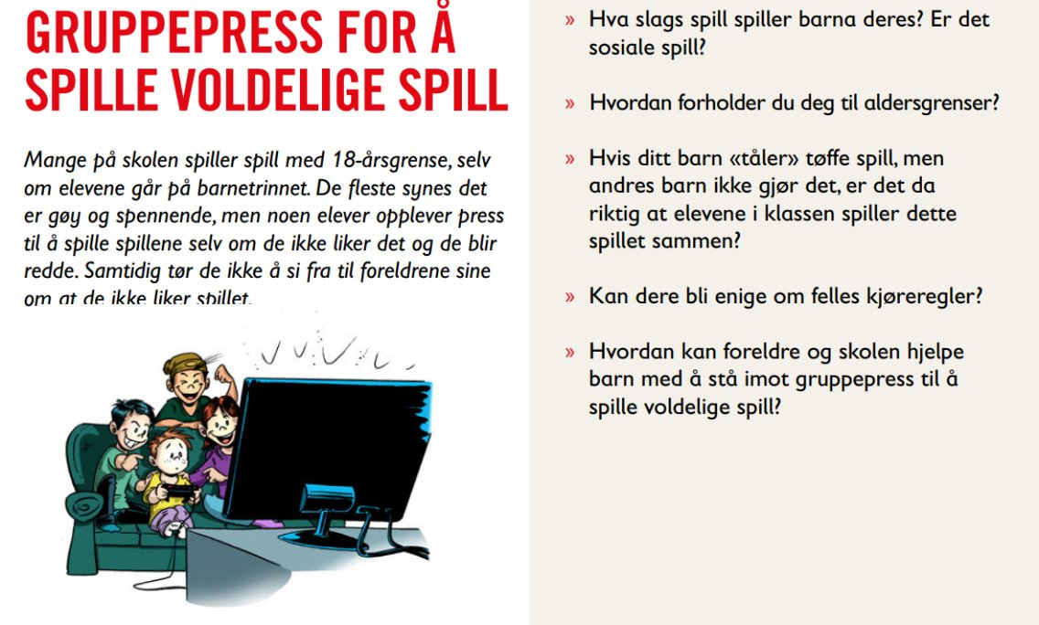
UTHENGING OG UPASSENDE INNHOLD
Kva er «innhold» for ein 3.klassing å sjå på youtube/zoomerang/tiktok etc?
Skal barna sjå videoer aleine på rommet, eller i fellesrom (headset/ikke headset?)
Korleis lærer me barna å forstå at det som vert sagt/skrive digitalt påvirker kvarandre? Kva gjer me viss barn vert utestengt digitalt?
Skal foreldre ha innsyn i alt barnet gjer digitalt?
Korleis lærer me barna å kjenne igjen, og håndtere uønska/skremmende innhold?
Kva felles rammer kan me lage for online chat/meldinger og aldersgrenser på SoMe og spel?
Nokon av barna bruker ein enkel chat-funksjon i eit spel/meldingsteneste. Eit barn legger ut ein link til youtube med upassende innhold for 8/9 åring. Eit barn kjenner seg uthengt og eit anna barn vert skremt. Dette fører til at det vert vanskeleg for barna å gå på skulen dagen etter. Nokre foreldre reagerer, andre tenker at «såpass må dei tåle».

Slide 11
Barnas råd til foreldre​
​
Sett dere inn i hvilke tjenester vi bruker, og bruk de samme tjenestene som oss.
​Vær oppdatert på aldersgrenser.​
Lær oss å være kritisk til hvem vi legger til, og spør om oss hvem vi følger.​
Fortell oss hvorfor det ikke er lurt å dele nakenbilder.​
Sjekk profilene våre, men ikke overvåk oss. Følg opp og bry dere, men ikke for mye.​
Spør oss før du deler bilder av oss og tagger oss i sosiale medier.​
Vær et godt forbilde.
Kjelde: Redd Barna
Notes:
Barnas egne råd til foreldre

Slide 12
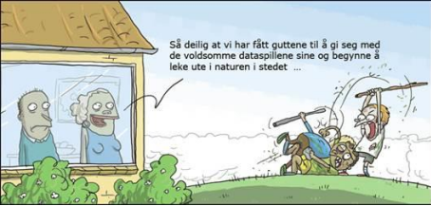
Diskutér:
Kan me ha felles kveldsrutine for digital avlogging?
Kan me verte einig om felles praksis på aldersgrenser på SoMe og spel?
Kva kan me verte einig om at me gjer om barna vert utsett for upassande innhold?

Slide 13
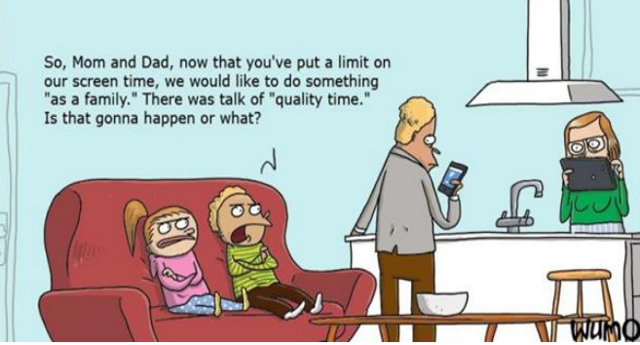
Tips!
For foreldre og foresatte | Tenk
Safer Internet Day 2026 – for foreldre og lærere | Barnevakten
Skadelig innhold? Slik veileder du barna på nett | Medietilsynet
Snakk med barn om nettbruk | Bufdir
INVOLVÉR
INKLUDÉR
INVISTÉR
Notes:
3 ting å forlate med:
Involver deg i barnet sitt digitale liv og ta gode valg fundert på gode refleksjoner – ikkje på kva naboen gjer… Ref. Redd barna
Inkludere/Allier deg med nokre andre foreldre om praksis rundt skjermtid/aldersgrenser.
Invistér i eit åpent og ærlig samarbeid med skulen slik at de saman kan hjelpe ungane dykkar best mogleg. Ungane har éit liv. La oss hjelpe dei å mestre livet best mogleg – sammen.

